Slide 1
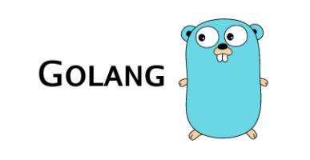
Golang Concurrency
Brian Zheng

Slide 2
Agenda
从一个RPC 调用说起
初识Goroutine
Channel 通道
方向，类型，阻塞，Ticker 打点器
缓冲Channel
把Channel当作消息队列 1:1, N:1, 1:N
Sync包
Select: 随机或竞赛/扇入/超时
Golang如何改善Google Search
Other thinkings
Appendixes

Slide 3

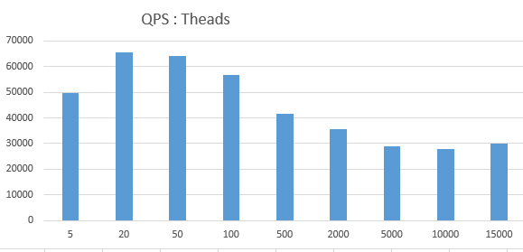
一个RPC调用的例子
客户端发送两个整数, 服务端计算乘积并返回结果
QPS：3~6万
15K 长连接
Serv+Client
2次网络传输
2次序列化
2次反序列化

Slide 4
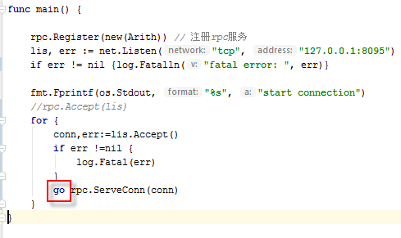
Golang大并发如此简单
只需加个 go 关键字,简单粗暴而富有成效

Slide 5
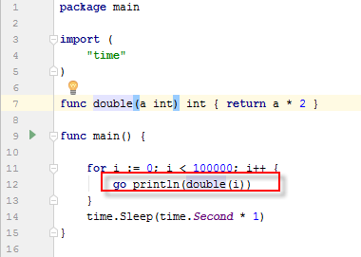
初识goroutine
协程是最小的执行单位.
轻量级，支持百万长连接
线程其实很重.
1线程可以容纳万千个协程.
协程有自己的栈空间，还可以动态增长.
协程是用户态的线程，切换代价很小。
协程的开销是如此的廉价，用完就扔
协程的通信同步控制很重要

Slide 6
Goroutine间的通信与同步
“Don't communicate by sharing memory, share memory by communicating.”
“不要通过共享内存来通信，而应该通过通信来共享内存”
注：
共享内存背后意味着锁，锁太多容易造成死锁。
通信更注重 消息 和 信道 (channel)

Slide 7
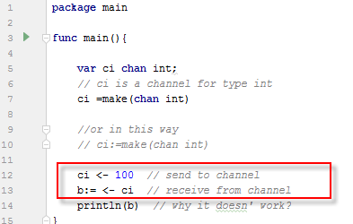
Channel 1
Channel带有类型
Channel的方向
channel <-
<- channel
Channel会导致阻塞
Send不进去就阻塞
Read不出来也阻塞

Slide 8
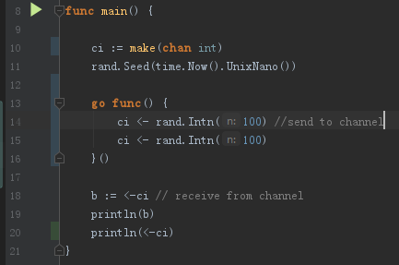
Channel 2
Channel带有类型
Channel的方向
channel <-
<- channel
Channel会导致阻塞
Send不进去就阻塞
Read不出来也阻塞
Channel 是两个协程之间沟通的管道
有进有出则打通

Slide 9
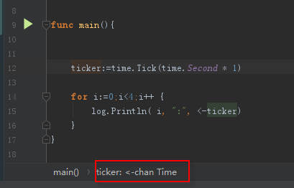

Channel 3 – Ticker 打点器
Ticker 其实是只读的 chan Time
后面有goroutine定期给它发送值

Slide 10
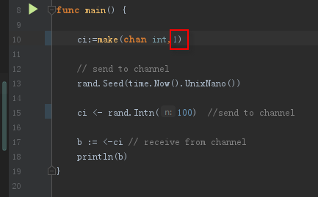

Buffered Channel
Send不进会阻塞
Read不出会阻塞
缓冲未满则可以Send
Read时，Channel内无内容则阻塞
Buffer为0，单方面无法Send或者Read
Channel 像消息队列

Slide 11
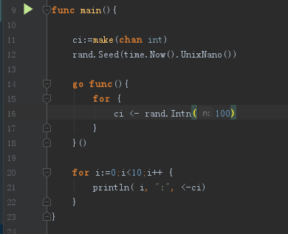

生成器模式1S :1R
持续地发送
持续地接受
一个Sender
一个Reader

Slide 12
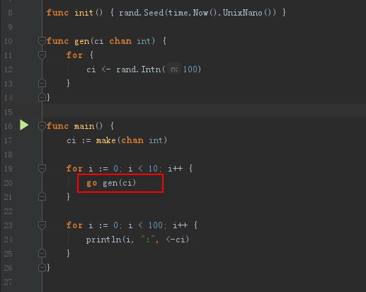

把Channel当作参数传递 NS :1R
Channel当作参数来传递
N 个Sender
一个Receiver

Slide 13
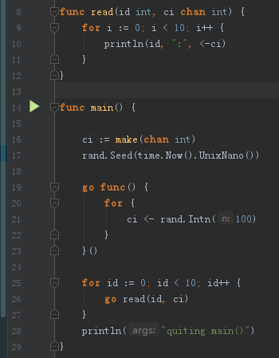
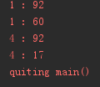

N个goroutine读1条 Channel (1S :NR)
Channel当作参数来传递
1 个Sender
N个Reader
为什么每次结果都不一样？？

Slide 14
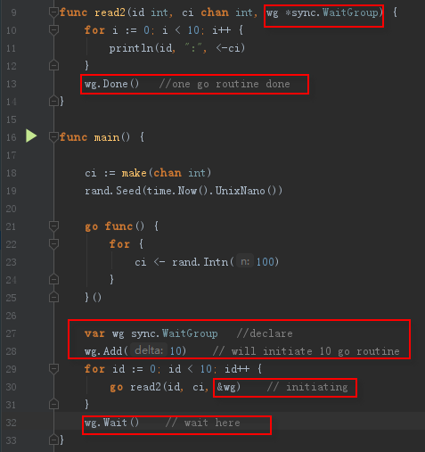

N个goroutine读1条 Channel (1S: NR) -cont
Sync.WaitGroup同步
wg.Add(10)
wg.Done() //10次
wg.Wait()
Sync.Mutex
Sync.RWMutex
Sync.Once
Sync.Cond

Slide 15
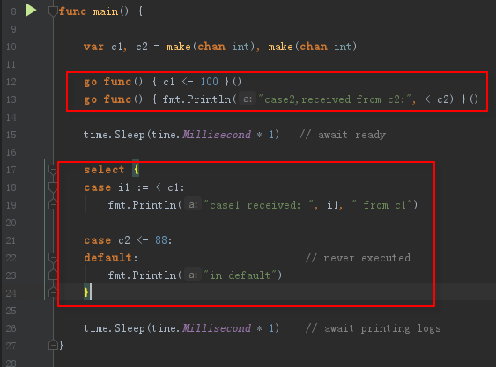
Select:管理多条Channel – Random or Race
case 必须是Channel的读写
多条case竞赛，谁先满足执行谁。
多条case满足，则随机选择一个case
没有case满足，则default
3+没有default，则阻塞.
右图结果为随机

Slide 16
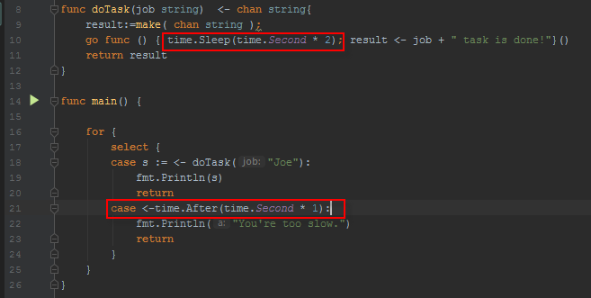
Select:管理多条Channel - Timeout
Timer保证1秒钟后可以返回，可以用作超时控制

Slide 17
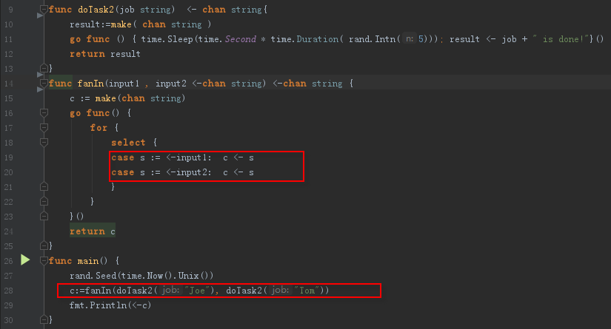
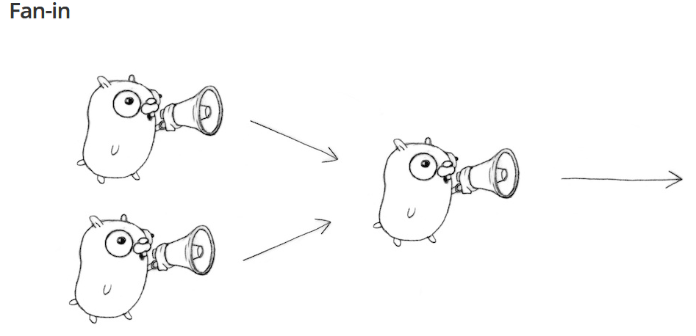
Select:管理多条Channel – Fan in
竞赛条件下先到先返回

Slide 18
Example
Golang如何改善Google Search

Slide 19
个人感想
Golang如何改善Google Search

Slide 20
Appendix
Codes
CheatSheet

